Slide 1
Strommarkttreffen
am 15. Dezember in Berlin

Slide 2
Ein Phasenmodell für den Wasserstoffhochlauf
Einblicke, Einschätzungen und Erwartungen
Ilka Gitzbrecht, BDEW

Slide 3
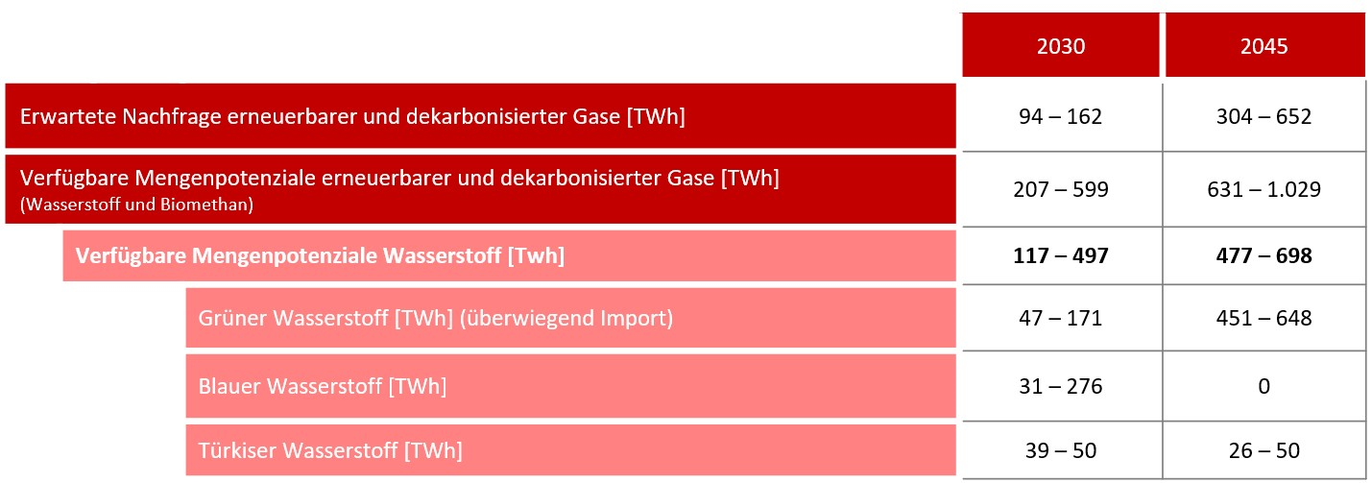
Die Studienlage zeigt, dass ausreichende Mengen von Wasserstoff verfügbar gemacht werden können
Quelle: Team Consult (2023); Base Case Szenario nach Frontier Economics (2022)
Notes:
Eine von uns in Auftrag gegebene Metastudie, die Klimaneutralitäts- und Potenzialstudien Dritter analysiert, zeigt, dass die für Klimaneutralität und Resilienz erforderlichen Mengen an Wasserstoff aller Voraussicht nach in ausreichendem Maße und zu vertretbaren Kosten bereitgestellt werden können.
Demnach ist im Jahr 2030 mit der Verfügbarkeit von 207 bis 599 TWh neuer Gase (Biomethan und Wasserstoff aus Importen und heimischer Erzeugung) zu rechnen, im Jahr 2045 mit der Verfügbarkeit von 631 bis 1.029 TWh. Die Kostenschätzungen (erwartete Gestehungskosten) für neue Gase liegen für 2030 zwischen 37,5 und 134 EUR/MWh, für 2045 zwischen 36 und 93 EUR/MWh.

Slide 4
Warum brauchen wir ein Marktdesign für Wasserstoff?
Kritische Phase
Marktumfeld wird aktuell noch als sehr unsicher eingeschätzt
Technologien müssen kommerzialisiert und in industriellen Maßstab überführt werden
Begrenzte Bereitschaft, Verbindlichkeiten einzugehen
Hohe Investitionsvolumina machen eine Marktaussicht über staatl. Förderungszeitraum hinweg essenziell
Europäische Marktdesigndebatte
Zielbild: Eingeschwungener Wasserstoffmarkt
Definition der Marktregeln
Sukzessive Senkung von Markteintritts-barrieren
Mitgestaltung der Phasen des Hochlaufs
Schaffung von gleichen und fairen Ausgangsbedingungen
Ermöglichen eines Wettbewerbs auf den Wert-schöpfungsstufen
Arbeit für eine wachsende Vielzahl von Marktakteuren mit unterschiedlichen Risiko-Portfolien
Ein eingeschwungener Markt ermöglicht Skalierung, die zu Kostendegressionen führt und trägt mit wachsender Liquidität zur Versorgungssicherheit und dann auch zu einem funktionierenden Handelssystem bei.

Slide 5

Was kennzeichnet das Zielbild des eingeschwungenen Wasserstoffmarkts?
Wasserstoff und seine Derivate werden in ausreichenden Mengen erzeugt und gehandelt (DE, EU, INT)
Ausgestaltetes Bilanzierungsregime genügt den Anforderungen aus der Sektorkopplung heraus. Flexibilitäten zum Ausgleich des Netzes werden diskriminierungsfrei, wettbewerblich beschafft
Kombination aus Langfristverträgen (insb. auf Importstufe) mit wettbewerbsfähigen Preisen, die die aktuellen Marktbedingungen reflektieren, sowie zunehmend Spotlieferungen
Voll funktionsfähige und umspannende Netzinfrastruktur;
Gewährleistung eines diskriminierungsfreien Netzzugangs für alle wettbewerblichen Akteure auf dem Wasserstoffmarkt; H₂-Netzzugang basiert im Grundsatz auf dem Entry-Exit-System
Herkunftsnachweise, Zertifikate und Commodity werden auf einem einheitlichen, standardisierten europäischen Markt gehandelt und sind international anschlussfähig
Klimaneutraler Wasserstoff wird überall eingesetzt, wo Nachfrage besteht; die Nachfrage richtet sich nach dem Marktpreis (inkl. CO₂-Preis bzw. CO₂-Vermeidungskosten)
Bestehender Wettbewerb beim Zugang zum Endkunden sowie transparente Preissignale, hinreichende Marktliquidität etc. auf Anbieterseite
Speicher können im H₂-Markt Angebots- und Nachfrageschwankungen ausgleichen; Absicherung der Versorgungssicherheit für Wasserstoff und Derivate, Eröffnung verschiedener Flexibilisierungen des Strommarktes. Es gibt dezentrale, erzeugungs- oder abnahmenahe sowie zentrale Speicher
OTC-Handel, Termin- und Spotmärkte prägen sich aus; virtuelle Handelsplätze existieren

Slide 6
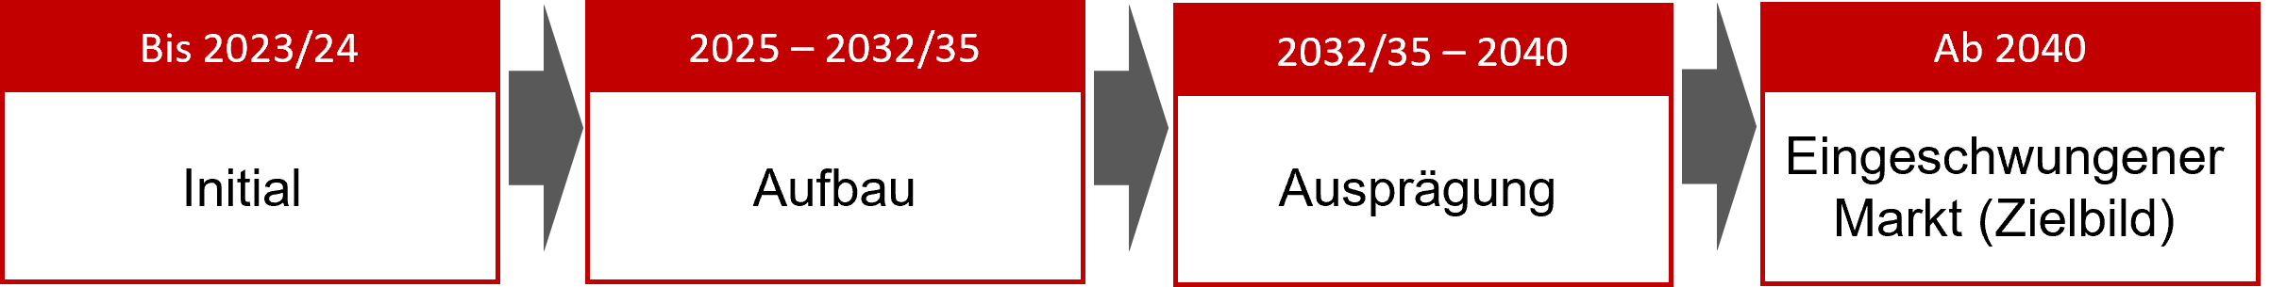
Hochlauf der Wasserstofferzeugung muss in Entwicklung eines Marktes eingebettet werden
Phasen der Entwicklung eines Wasserstoffmarktes
(BDEW-Diskussionspapier für ein Marktdesign für Wasserstoff, Juli 2023)
Phasen können sich regional unterschiedlich vollziehen und für einzelne Elemente der Wertschöpfungskette ineinander übergehen
In den verschiedenen Phasen werden jeweils andere politische Instrumente benötigt: Zu Beginn mehr Steuerung und Förderung, später zunehmend Markt und weniger Förderung
Zielbild ist ein funktionierender Handelsmarkt, auf dem Wasserstoffmengen nach marktwirtschaftlichen Mechanismen effizient verteilt werden
Notes:
Ein Verständnis für die Phasen des Hochlaufs ist wichtig, um zielgerichtet Anreiz- und Förderinstrumente so auszugestalten, dass sie adaptierbar an die Phasen sind und gleichzeitig beschleunigend wirken.

Slide 7
Dr. Stephan Mrusek
Fachgebietsleiter Grundsatzfragen Wasserstoff
Abteilung Transformation der Gaswirtschaft, klimaneutrale Gase und Versorgungssicherheit
1363
stephan.mrusek@bdew.de

